Slide 1
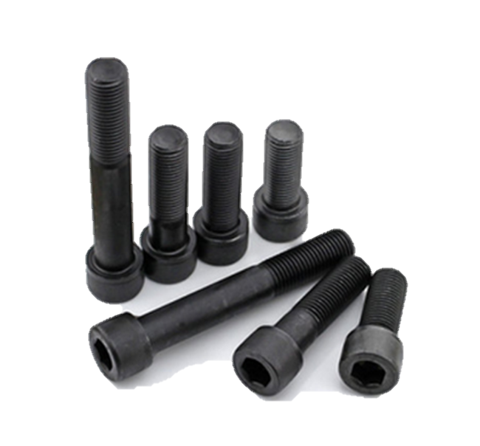
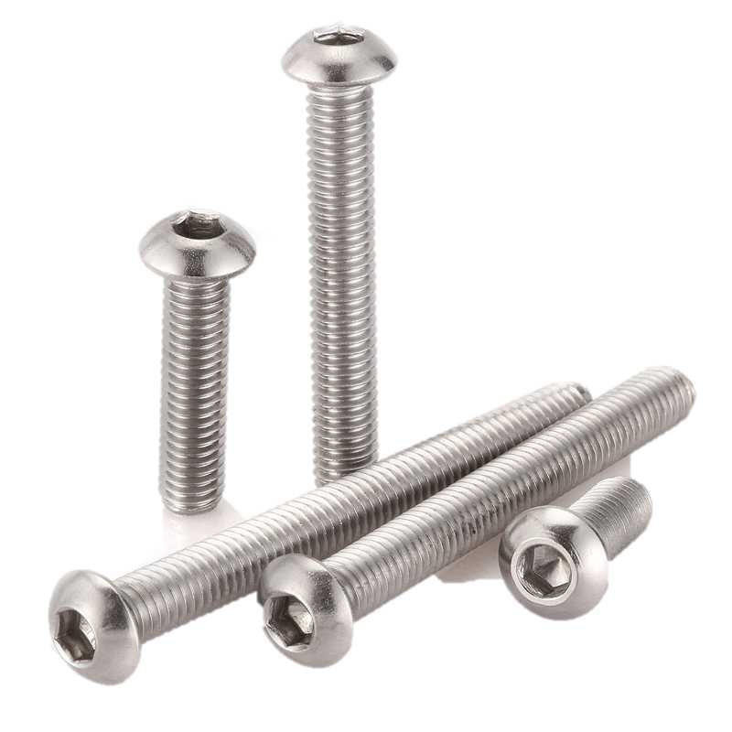
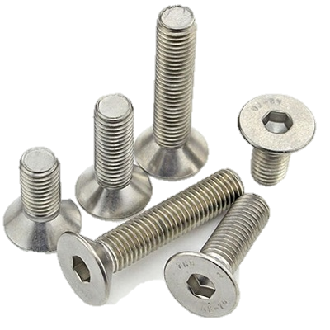
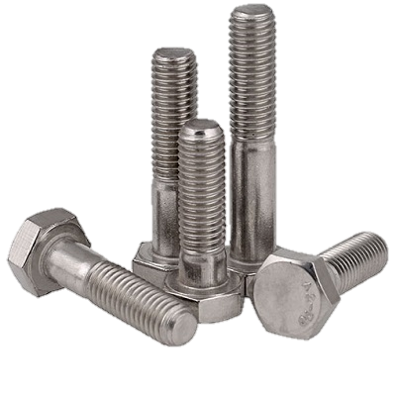
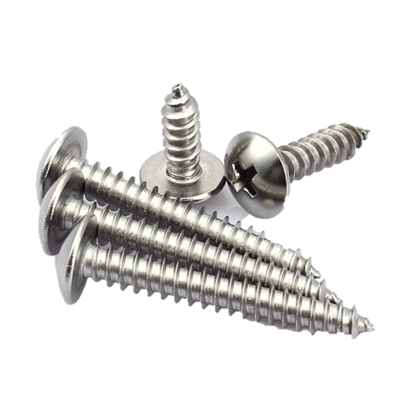
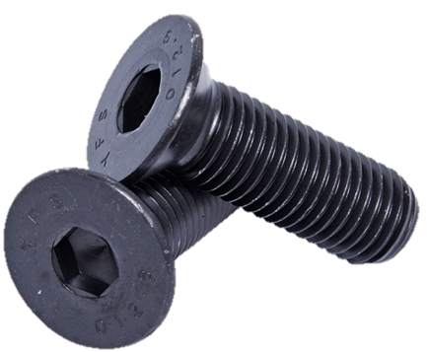
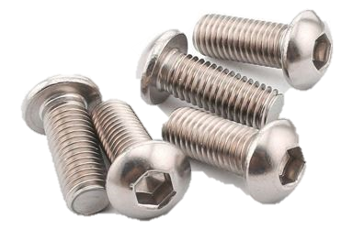
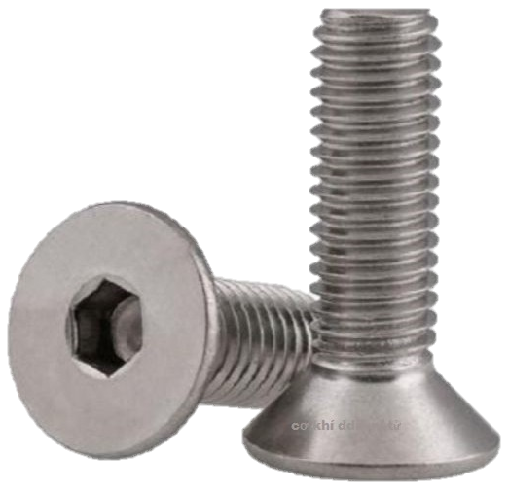
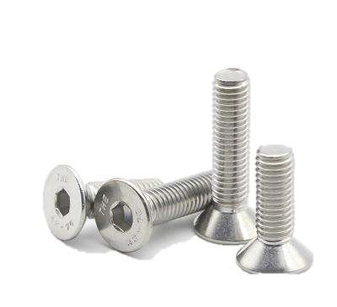
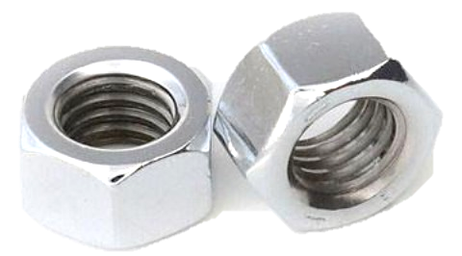
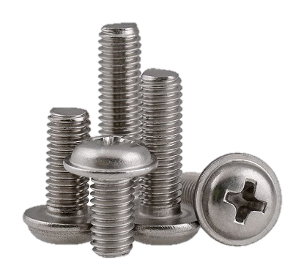
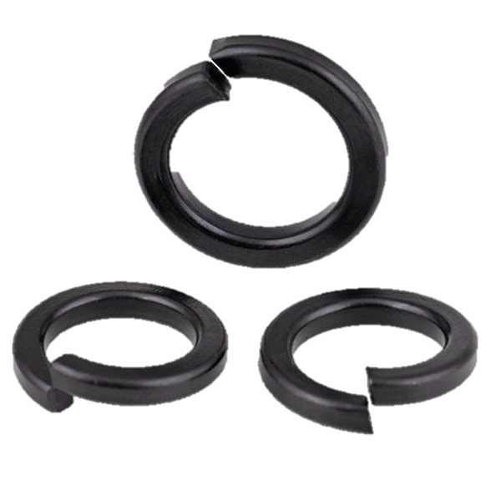
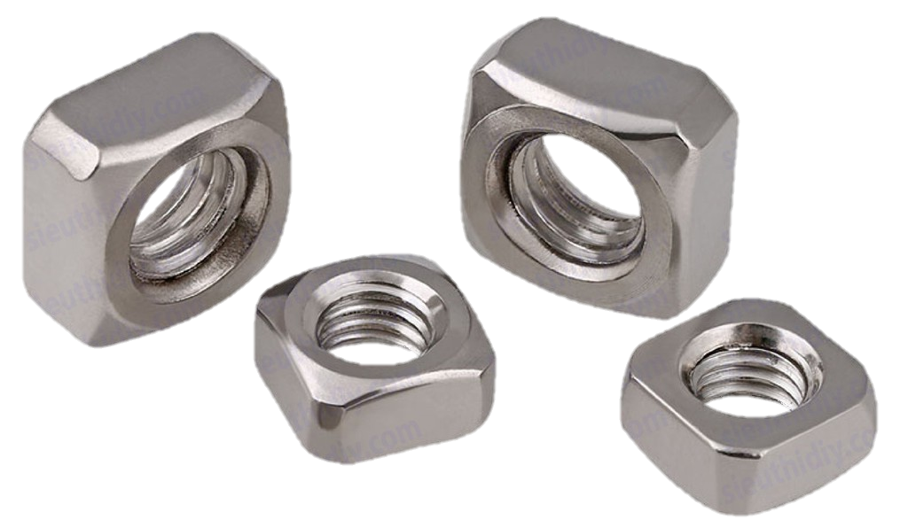
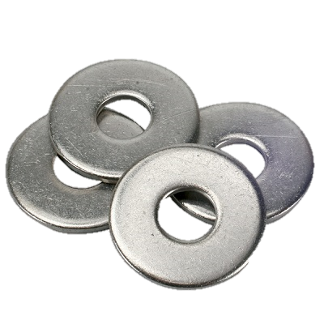
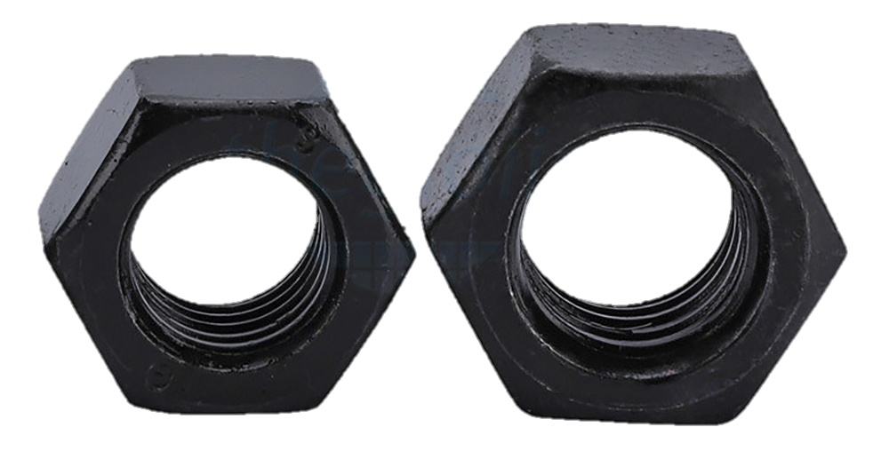
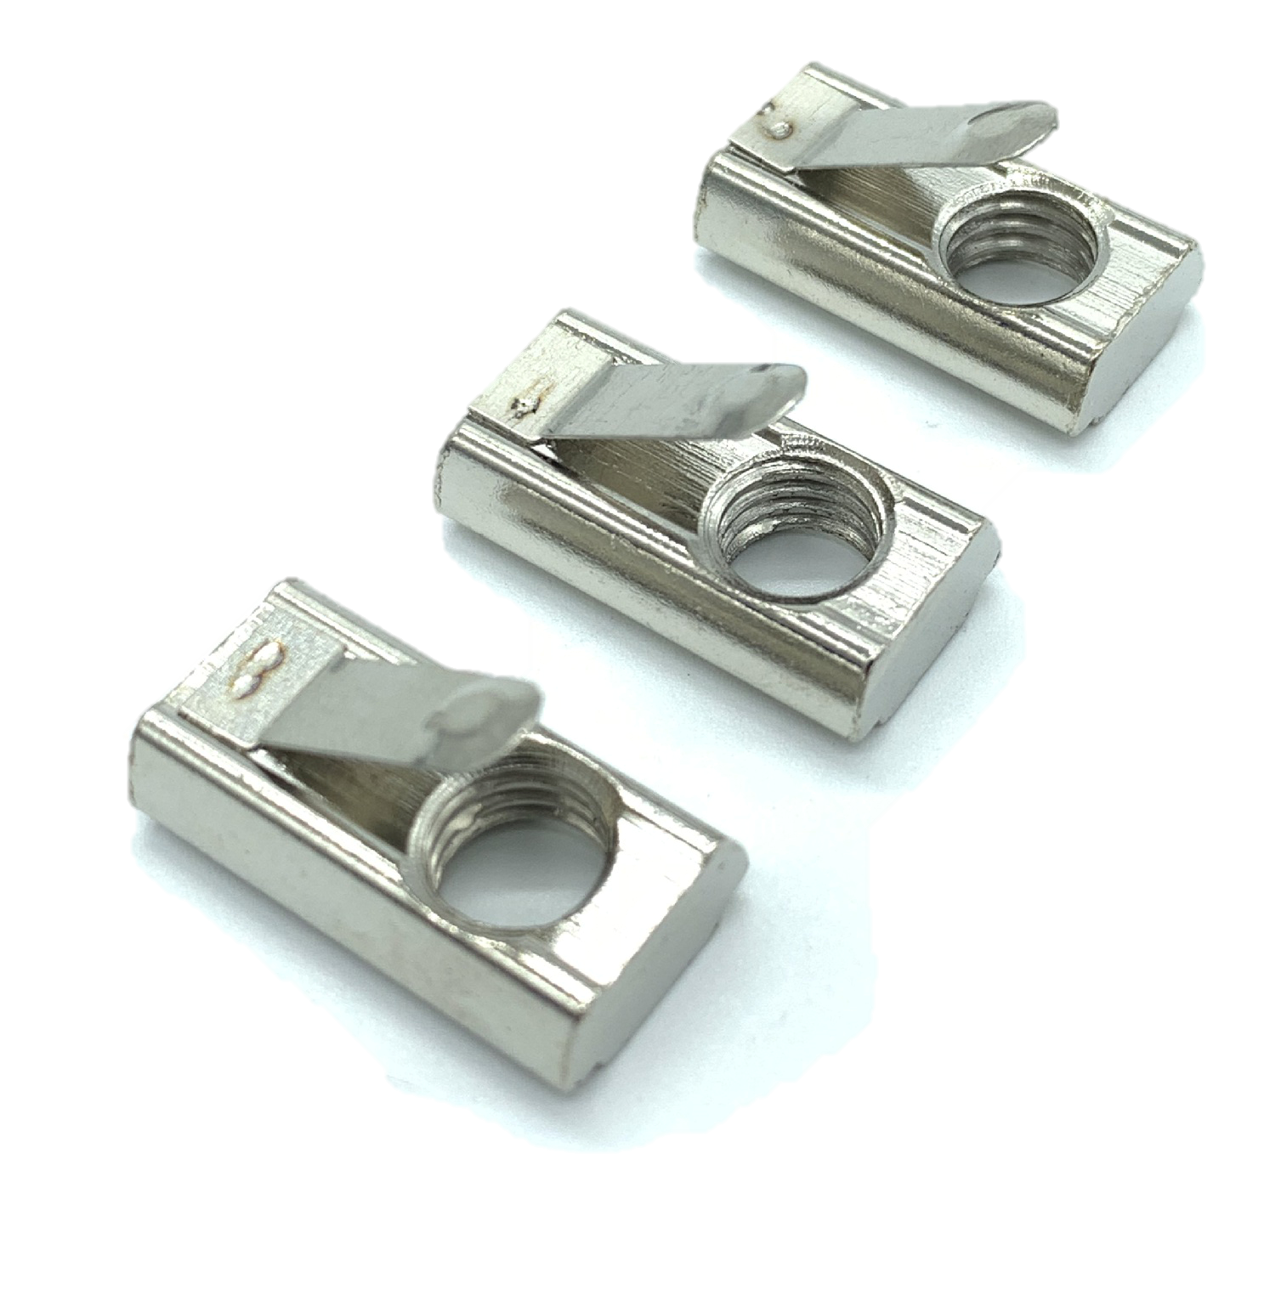
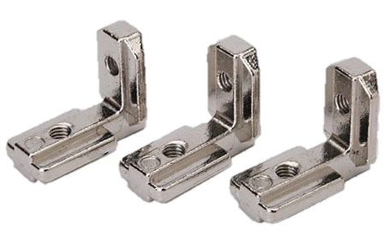
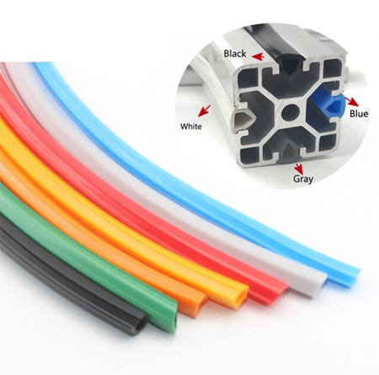
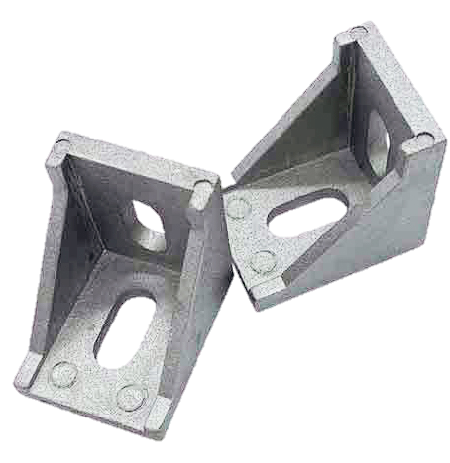
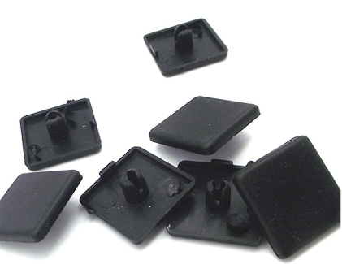
CÔNG TY TNHH CÔNG NGHIỆP DAICHI
Uy Tín – Đặt Lên Hàng Đầu
www.chichi.vn
www.bulongdaichi.com
DAICHI CATALOGE
Chuyên Bulong, Đai Ốc, Thanh Ren, Phẳng Vênh
Chuyên Phụ Kiện Nhôm Định Hình
DAICHI INDUSTRIAL COMPANY LIMITED
https://chichi.vn/ – https://bulongdaichi.com/ – Email: nguyendinhchi.34vn@gmail.com

Slide 2
MỤC LỤC - CATALOG DAICHI
CÔNG TY TNHH CÔNG NGHIỆP DAICHI
Mã số thuế: 2301229238
Địa chỉ: Khu phố Yên Lã, Phường Tân Hồng, Thành phố Từ Sơn, Tỉnh Bắc Ninh
Điện thoại: 0966.919.212
Email: nguyendinhchi.34vn@gmail.com
Website: https://chichi.vn/ - https://bulongdaichi.com/
GIỚI THIỆU CÔNG TY CÔNG NGHIỆP DAICHI,
………….………………….03
1. GIỚI THIỆU …………………………………………………………………………………….......................………………...03
I. BULONG - THANH REN - ĐAI ỐC - LONG ĐEN - VÍT TRÍ - VÍT PAKE - VÍT GỖ
….……..….………………..04
BULONG LGC ĐẦU TRỤ - BULONG LGC ĐẦU BẰNG …………………………………………………………….…...04
BULONG LGC ĐẦU CẦU – BULONG LỤC GIÁC NGOÀI, REN SUỐT ………………………………………………..05
VIT TRÍ LGC ĐẦU BẰNG – ĐAI ỐC LỤC GIÁC THƯỜNG …………………………………………………………...…06
LONG ĐEN PHẲNG – LONG ĐEN VÊNH ……………………………………………………………….…………………07
CÁC LOẠI VÍT THÔNG DỤNG ………………………………………………………………………………………………08
II. PHỤ KIỆN NHÔM ĐỊNH HÌNH
……….….……………09 - 10
III. KIM KHÍ TỔNG HỢP
…………..……………10 - 11
02
Công ty TNHH Công Nghiệp DAICHI - Hotline: 0966.919.212
www.chichi.vn www.bulongdaichi.com - Email: nguyendinhchi.34vn@gmail.com

Slide 3
GIỚI THIỆU – CATALOGE DAICHI
CÔNG TY TNHH CÔNG NGHIỆP DAICHI
Mã số thuế: 2301229238
Địa chỉ: Khu phố Yên Lã, Phường Tân Hồng, Thành phố Từ Sơn, Tỉnh Bắc Ninh
Điện thoại: 0966.919.212
Email: nguyendinhchi.34vn@gmail.com
Website: https://chichi.vn/ - https://bulongdaichi.com/
DAICHI INDUSTRIAL COMPANY LIMITED
Công ty TNHH Công Nghiệp DAICHI được thành lập và bắt đầu đi vào hoạt động từ năm 2022. Đi đầu trong nghành kinh doanh dịch vụ. Chúng tôi thành lập công ty với mục đích kinh doanh thương mại các sản phẩm về linh kiện cơ khí. Đến tay người sử dụng sẽ được đảm bảo và tin tưởng hơn về chất lượng của sản phẩm.
Phương châm hoạt động :
- Luôn tâm niệm sẽ mang đến quý khách hàng những sản phẩm Chất lượng tốt và Giá thành thấp nhất. - Phục vụ tối đa những sản phẩm được cung ứng trên thị trường.
- Mang đến Dịch vụ tốt nhất cả về chăm sóc khách hàng và tư vấn mua hàng.
- Hàng hóa đảm bảo theo yêu cầu và mẫu mã như hình ảnh của sản phẩm.
Thông tin liên hệ:
- Để mua hàng quý khách có thể truy cập website: https://chichi.vn/ https://bulongdaichi.com/
Sản phẩm :
Chúng tôi kinh doanh xuất nhập khẩu các sản phẩm về cơ khí :
I. BULONG - THANH REN - ĐAI ỐC - VÍT
+ Bulong, ốc vít các loại Thép đen, thép mạ, Inox 201, 304, 316
+ Bulong cường độ cao: 4.8/ 5.6/ 6.8/ 8.8/ 10.9/ 12.9
+ Bulong phục vụ cho các ngành như: Giao thông, viễn thông, điện lực cơ khí, đóng tàu, kết cấu thép…
Các sản phẩm bulong, ốc vít được nhập khẩu theo tiêu chuẩn ISO, ASTM, ANSI, JIS, DIN, GB, GOST, TCVN. Sản phẩm được chứng nhận tiêu chuẩn ISO 9001:2015.
II. PHỤ KIỆN nhôm định hình
- Tay nắm cửa nhôm đen, tay nắm chữ u inox, con trượt rãnh nhôm, con trượt lẫy, nẹp nhựa nhôm, nắp bịt nhôm định hình, bản lề nhôm,…
III. KIM KHÍ TỔNG HỢP
Nam châm vĩnh cửu : nam châm lỗ, nam châm tròn đặc, các loại nam châm phục vụ cho jig, máy
Phụ kiện nhôm định hình : Jack trượt, ke vuông, bịt đầu nhôm, chân tăng chỉnh, tay nắm cửa,…
Giấy giáp (Giấy nhám) đủ các loại từ mịn 2000 Ra đến thô nhám 80 Ra
Dưới đây là các sản phẩm chi tiết của chúng tôi !
03
Công ty TNHH Công Nghiệp DAICHI - Hotline: 0966.919.212
www.chichi.vn www.bulongdaichi.com - Email: nguyendinhchi.34vn@gmail.com

Slide 4
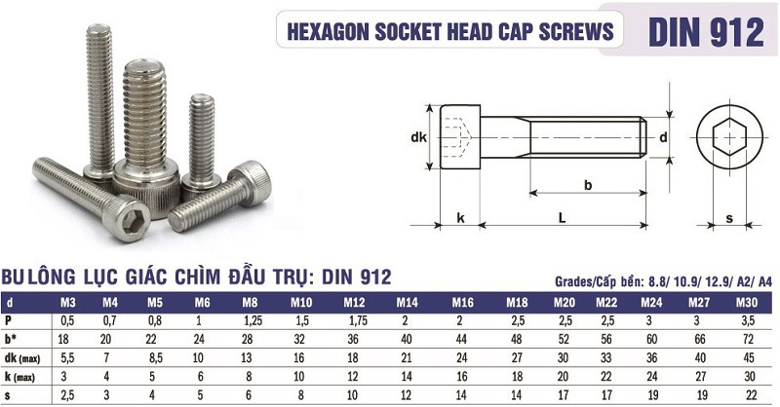
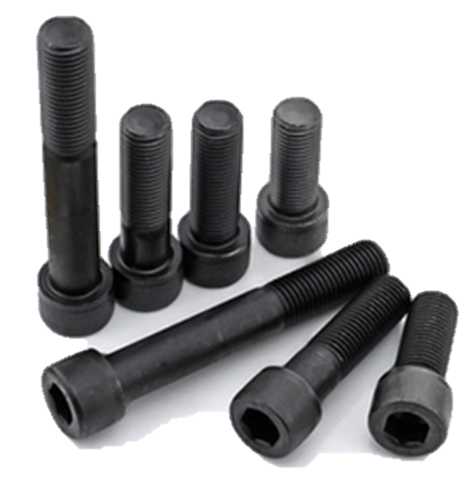
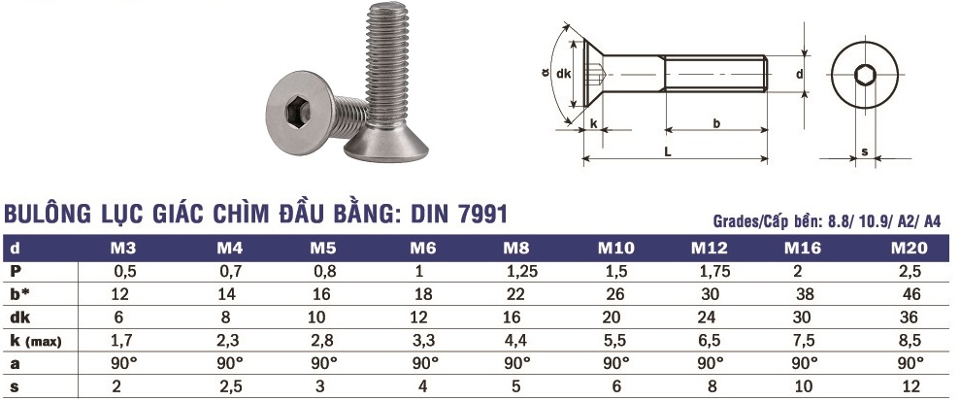
I. BULONG - THANH REN - ĐAI ỐC - VÍT
1.Bulong Lục Giác Chìm Đầu Trụ
DIN 912
Ví Dụ Đặt Hàng : Bu Lông Inox 304 LGC Đầu Trụ M4x12
M4 : Tức là d = 4 mm
12 : Tức là L = 12 mm
2.Bulong Lục Giác Chìm Đầu Bằng
DIN 7991
Ví Dụ Đặt Hàng : Bu Lông Inox 304 LGC Đầu Bằng M4x16
M4 : Tức là d = 4 mm
16 : Tức là L = 16 mm
04
Công ty TNHH Công Nghiệp DAICHI - Hotline: 0966.919.212
www.chichi.vn www.bulongdaichi.com - Email: nguyendinhchi.34vn@gmail.com

Slide 5
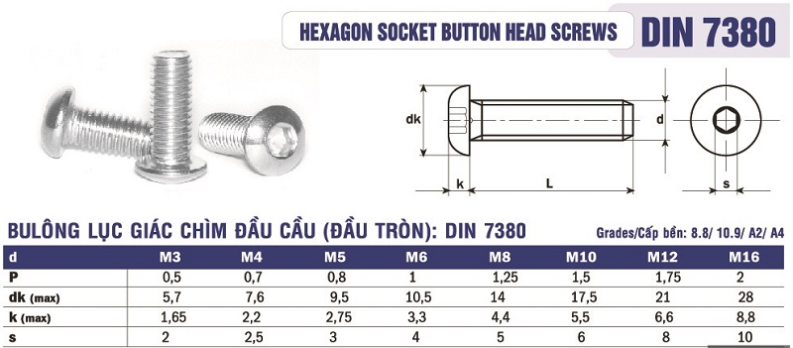
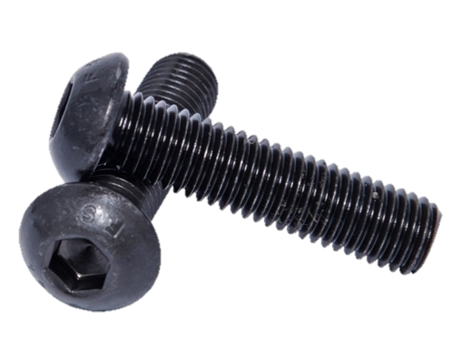
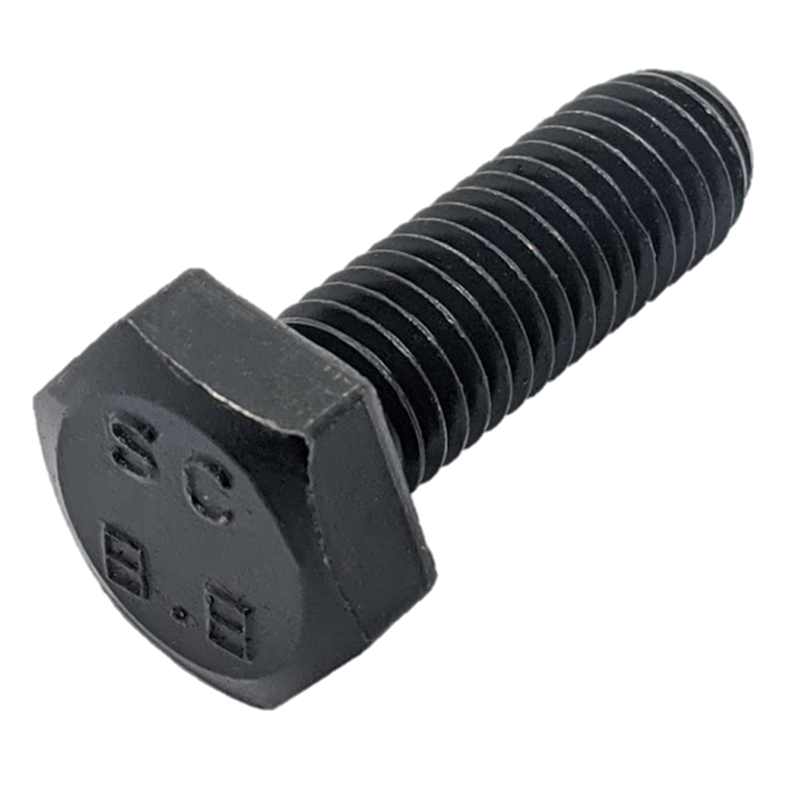
I. BULONG - THANH REN - ĐAI ỐC - VÍT
3.Bulong Lục giác chìm đầu cầu
DIN 7380
Ví Dụ Đặt Hàng : Bu Lông Inox 304 LGC Đầu Cầu M6 x 20
M6 : Tức là d = 6 mm
20 : Tức là L = 20 mm
4.Bulong Lục Giác Ngoài, Ren Suốt
DIN 931
Ví Dụ Đặt Hàng : Bu Lông Inox 304 LGN M8 x 20
M8 : Tức là d = 8 mm
20 : Tức là L = 20 mm
05
Công ty TNHH Công Nghiệp DAICHI - Hotline: 0966.919.212
www.chichi.vn www.bulongdaichi.com - Email: nguyendinhchi.34vn@gmail.com

Slide 6
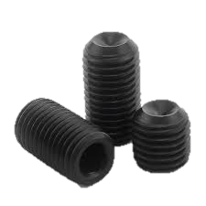
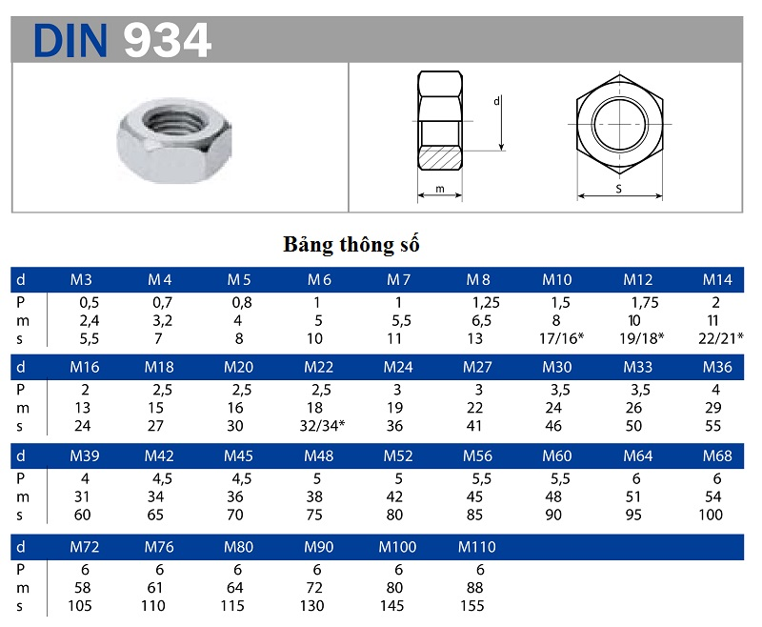
I. BULONG - THANH REN - ĐAI ỐC - VÍT
5.Vít Trí Lục Giác Chìm Đầu Bằng
DIN 913
d | M3 | M4 | M5 | M6 | M8 | M10 | M12 | M16 | M20 | M24
Ví Dụ Đặt Hàng : Vit Trí Inox 304 LGC Đầu bằng M4 x 10
M4 : Tức là d = 4 mm
10 : Tức là L = 10 mm
6.Đai Ốc Lục Giác Thường, Din 934
DIN934
Ví Dụ Đặt Hàng : Đai Ốc Inox 304 Lục Giác Thường M4
M4 : Tức là d = 4 mm
06
Công ty TNHH Công Nghiệp DAICHI - Hotline: 0966.919.212
www.chichi.vn www.bulongdaichi.com - Email: nguyendinhchi.34vn@gmail.com

Slide 7
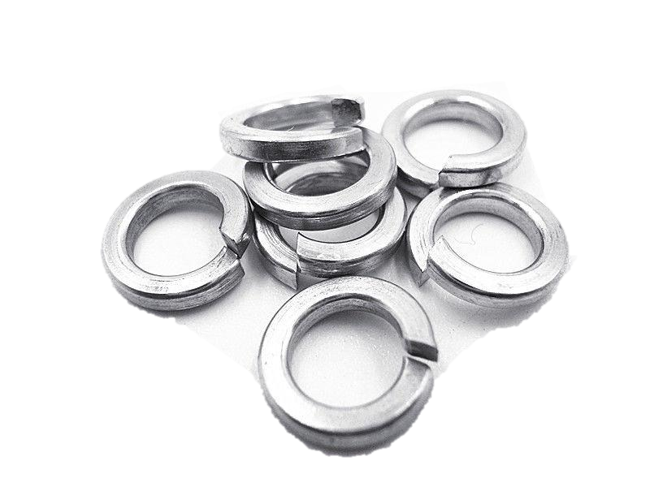
I. BULONG - THANH REN - ĐAI ỐC - VÍT
7.Long Đen Phẳng
DIN 125A
Ví Dụ Đặt Hàng : Long Đen Phẳng Inox 304 M4
M4 : Tức là d1 = 4,3 mm
8.Long Đen Vênh
DIN
d1
s
d2
Ví Dụ Đặt Hàng : Long Đen Vênh Inox 304 M4
M4 : Tức là d1 = 4,1 mm
07
Công ty TNHH Công Nghiệp DAICHI - Hotline: 0966.919.212
www.chichi.vn www.bulongdaichi.com - Email: nguyendinhchi.34vn@gmail.com

Slide 8
I. BULONG - THANH REN - ĐAI ỐC - VÍT
9. Các loại vít thông dụng
Vít Pake Đầu Tròn
Vít Pake Đầu Bằng
Vít Pake Đầu Dù
Vít Pake Đầu Oval
Vít Xẻ Rãnh Đầu Bằng
Vít Xẻ Rãnh Đầu Nhọn
Vít Gỗ Đầu Tròn
Vít Gỗ Đầu Bằng
08
Công ty TNHH Công Nghiệp DAICHI - Hotline: 0966.919.212
www.chichi.vn www.bulongdaichi.com - Email: nguyendinhchi.34vn@gmail.com

Slide 9
III. PHỤ KIỆN NHÔM ĐỊNH HÌNH
Chúng tôi cung cấp đầy đủ các loại phụ kiện phục vụ cho nhôm định hình
Trong nghành công nghệ chế tạo máy. Khi chúng ta lắp ráp các máy móc tự động hóa rất cần thiết cho việc lắp khung cover để bảo vể và tăng tính an toàn cho máy. Khi đó để kết nối và sử dụng được các thanh nhôm định định hình. Thì chúng ta cần phải sử dụng các phụ kiện này
09
Công ty TNHH Công Nghiệp DAICHI - Hotline: 0966.919.212
www.chichi.vn www.bulongdaichi.com - Email: nguyendinhchi.34vn@gmail.com

Slide 10
III. PHỤ KIỆN NHÔM ĐỊNH HÌNH
KE GÓC VUÔNG
BÍCH BẮT CHÂN TĂNG CHỈNH
BLOCK LẮP MICA
CHÂN TĂNG CHỈNH ĐẾ CAO SU
CHÂN TĂNG CHỈNH ĐẾ CAO SU 2
CHÂN TĂNG CHỈNH ĐẾ NHỰA
CHÂN TĂNG CHỈNH INOX
CHÂN TĂNG CHỈNH MẠ KẼM
CON TRƯỢT BI
CON TRƯỢT LÁ
CON TRƯỢT LẪY
CON TRƯỢT THUYỀN
CON TRƯỢT VUÔNG
KE GÓC CHÌM L
KE GÓC CHỐNG XOAY
BẢN LỀ
NAM CHÂM HÍT CỬA
NẮP BỊT NHỰA
NẮP BỊT NHÔM
NẸP NHỰA
NỐI THẲNG
TAY CẦM NHÔM
TAY CẦM NHỰA
10
Công ty TNHH Công Nghiệp DAICHI - Hotline: 0966.919.212
www.chichi.vn www.bulongdaichi.com - Email: nguyendinhchi.34vn@gmail.com

Slide 11
IV. KIM KHÍ TỔNG HỢP
1. SẢN PHẨM NAM CHÂM
NAM CHÂM VIÊN TRÒN
NAM CHÂM TRÒN LỖ
NAM CHÂM KHUYÊN
NAM CHÂM MÓC CẨU
NAM CHÂM ỨNG DỤNG
NAM CHÂM DẺO
NAM CHÂM HÌNH KHỐI
2. Phụ kiện khuôn mẫu
GIẤY RÁP
CHỐT ĐẨY
CHỐT ĐỊNH VỊ
3. VÒNG BI – GỐI ĐỠ CÁC LOẠI
VÒNG BI SKF
11
Công ty TNHH Công Nghiệp DAICHI - Hotline: 0966.919.212
www.chichi.vn www.bulongdaichi.com - Email: nguyendinhchi.34vn@gmail.com
CHỐT CHẺ
KÌM CẮT
KÌM CHẾT
KÌM ĐIỆN

Slide 12
CÔNG TY TNHH CÔNG NGHIỆP DAICHI
Chất lượng - Dịch vụ tạo nên thương hiệu
CÔNG TY TNHH CÔNG NGHIỆP DAICHI
Mã số thuế: 2301229238
Địa chỉ: Khu phố Yên Lã, Phường Tân Hồng, Thành phố Từ Sơn, Tỉnh Bắc Ninh
Điện thoại: 0966.919.212
Email: nguyendinhchi.34vn@gmail.com
Website: www.chichi.vn www.bulongdaichi.com

